Slide 1
Отчет по лабораторной работе 7

Slide 2
Прагматика выполнения лабораторной работы

Slide 3
Цель выполнения лабораторной работы

Slide 4
Цель
Построить модель рекламной кампании с помощью Python.

Slide 5
Задачи выполнения лабораторной работы

Slide 6
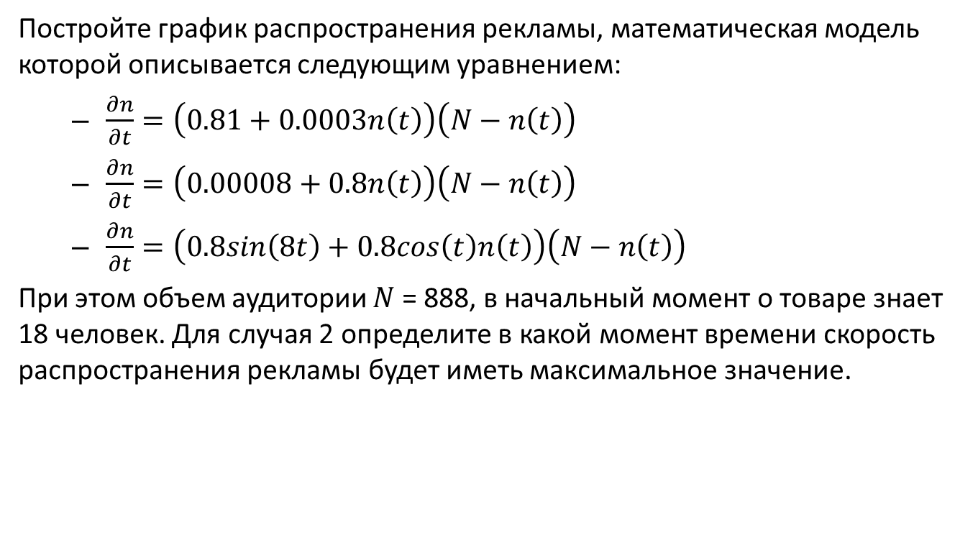
Вариант 41
Постройте график распространения рекламы, математическая модель которой описывается следующим уравнением:
$\frac{∂n}{∂t}=\left(0.81+0.0003n\left(t\right)\right)\left(N−n\left(t\right)\right)$
$\frac{∂n}{∂t}=\left(0.00008+0.8n\left(t\right)\right)\left(N−n\left(t\right)\right)$
$\frac{∂n}{∂t}=\left(0.8sin\left(8t\right)+0.8cos\left(t\right)n\left(t\right)\right)\left(N−n\left(t\right)\right)$
При этом объем аудитории $N$ = 888, в начальный момент о товаре знает 18 человек. Для случая 2 определите в какой момент времени скорость распространения рекламы будет иметь максимальное значение.

Slide 7
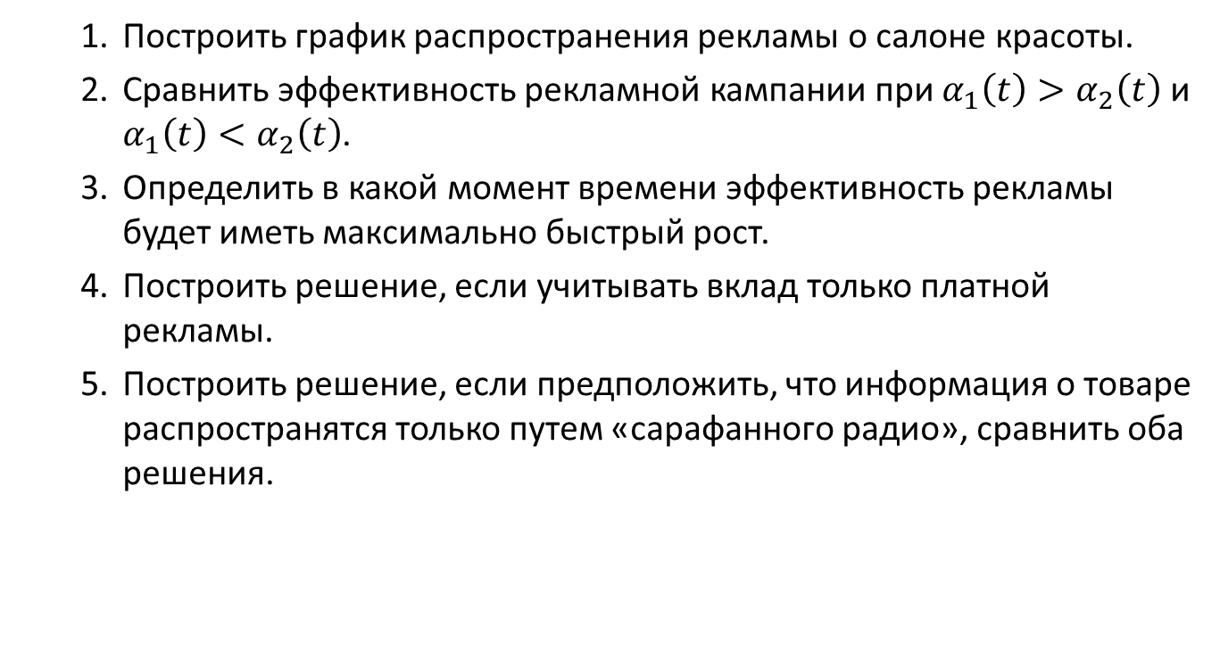
Задания
Построить график распространения рекламы о салоне красоты.
Сравнить эффективность рекламной кампании при $α_{1}\left(t\right)>α_{2}\left(t\right)$ и $α_{1}\left(t\right)<α_{2}\left(t\right)$.
Определить в какой момент времени эффективность рекламы будет иметь максимально быстрый рост.
Построить решение, если учитывать вклад только платной рекламы.
Построить решение, если предположить, что информация о товаре распространятся только путем «сарафанного радио», сравнить оба решения.

Slide 8
Результаты выполнения лабораторной работы

Slide 9
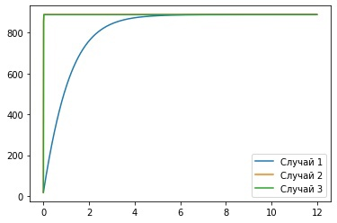
Графики распространения рекламы для 1, 2 и 3 случаев

Slide 10
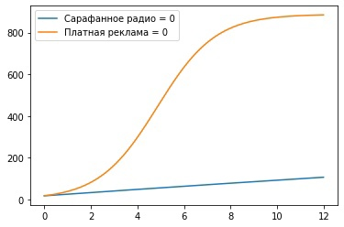
Графики распространения рекламы для 4 и 5 заданий

Slide 11
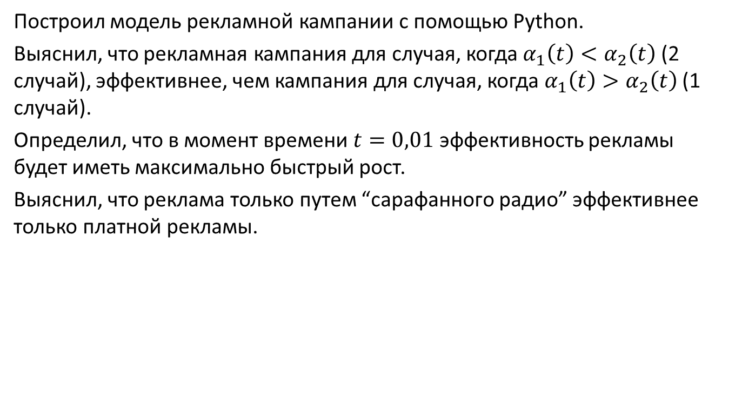
Выводы
Построил модель рекламной кампании с помощью Python.
Выяснил, что рекламная кампания для случая, когда $α_{1}\left(t\right)<α_{2}\left(t\right)$ (2 случай), эффективнее, чем кампания для случая, когда $α_{1}\left(t\right)>α_{2}\left(t\right)$ (1 случай).
Определил, что в момент времени $t=0,01$ эффективность рекламы будет иметь максимально быстрый рост.
Выяснил, что реклама только путем “сарафанного радио” эффективнее только платной рекламы.

Slide 12
Спасибо за внимание!

